Slide 1
Interfaces gráficas con streamlit

Slide 2
Fundamentos
Librería para la construcción de interfaces gráficas en Python, basadas en Web.
Se instala con:
Para utilizarla en un programa, debe ser importada:
Para ejecutar un .py basado en streamlit:
>pip install streamlit
import streamlit as st
>streamlit run archivo.py
2

Slide 3
Escritura de datos
Streamlit proporciona distintos métodos para mostrar datos en la página:
  text(texto). Muestra texto plano sin formato
  write(objeto). Muestra un objeto Python respetando su formato
  markdown(texto). Muestra texto con formato markdown
  title(texto), header(texto) y subheader(texto). Muestran texto con diferentes tamaños y grosores
  caption(texto). Texto semitransparente
3

Slide 4
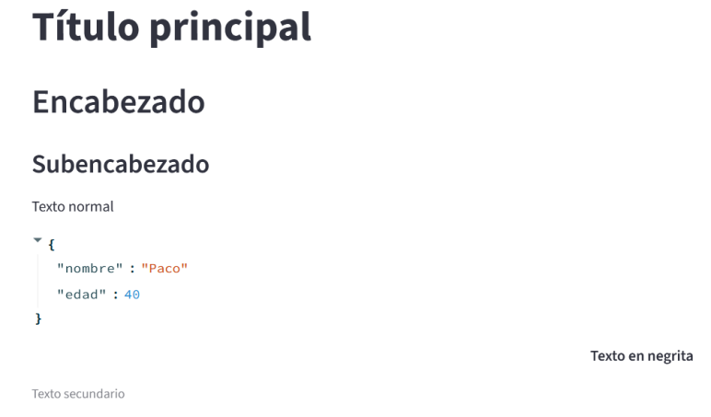
Ejemplo
import streamlit as st
st.title("Título principal")
st.header("Encabezado")
st.subheader("Subencabezado")
st.text("Texto normal")
st.write({"nombre":"Paco","edad":40})
#con un arterisco cursiva, con dos negrita
# y con tres negrita y cursiva
st.markdown("**Texto en negrita**",text_alignment="right")
st.caption("Texto secundario")
4

Slide 5
Mensajes
Disponemos de varios métodos para mostrar mensajes de error, advertencia, etc.
Se mostrarán en la página con distintos colores de fondo.
Los métodos son: success(texto), error(texto), warning(texto) e info(texto)
Los mensajes permanecen fijos, se puede utilizar time.sleep() para asignar un tipo de espera y hacerlo desaparecer con empty(mensaje)
5

Slide 6
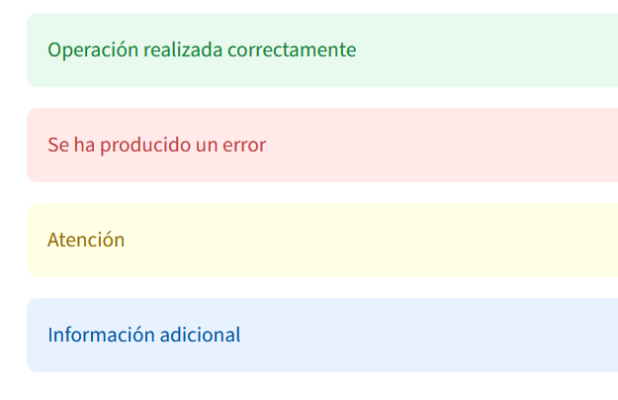
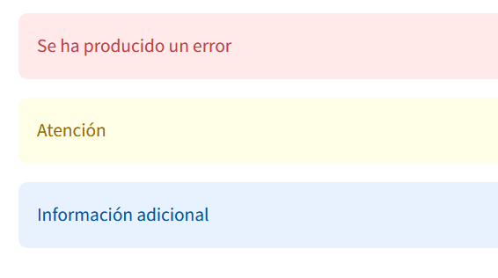
Mensajes. Ejemplo
import streamlit as st
import time
mensaje=st.success("Operación realizada correctamente")
st.error("Se ha producido un error")
st.warning("Atención")
st.info("Información adicional")
time.sleep(3)
mensaje.empty() #desaparece a los tres segundos
6

Slide 7
Controles básicos
A traves de los siguientes métodos podemos generar los controles habituales que se emplean en una interfaz Web para interaccionar con el usuario:
  text_input(texto). Campo de texto con un mensaje asociado. Devuelve el texto introducido
  number_input(texto). Similar al anterior, pero solo admite valores numéricos
  check_box(texto). Genera un checkbox. Devuelve un boolean indicando si está o no marcado
  radio(texto, lista). Genera un grupo de radiobuttons a partir de la lista. Devuelve el seleccionado
  selectbox(texto, lista). Genera una lista desplegable con el contenido de la lista
7

Slide 8
Botón de pulsación
Se genera con el método button(texto).
Devuelve True cuando se pulsa, por lo que debe utilizarse como condición de un if para definir la acción a realizar:
El método form_submit_button(texto) genera un botón submit, empleado en formularios. Devuelve True cuando se ha pulsado
if st.button("Pulsar"):
st.success("Bienvenido a Streamlit")
8

Slide 9
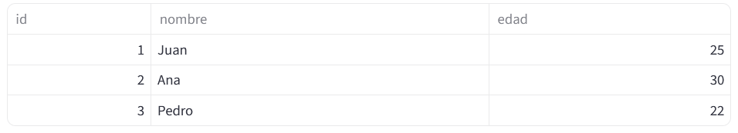
Tablas
El método table() permite generar una tabla a partir del contenido de una lista:
import streamlit as st
aula = [
{"id": 1, "nombre": "Juan", "edad": 25},
{"id": 2, "nombre": "Ana", "edad": 30},
{"id": 3, "nombre": "Pedro", "edad": 22}
]
st.table(aula)
9

Slide 10
Recuperación de datos
La instrucción SQL de tipo select permite recuperar una serie de datos de una tabla.
El método execute() permite recorrer los datos de la consulta:
Se pueden definir condiciones en la instrucción de selección para recuperar filas que cumplan una condición determinada, y utilizar parámetros como valores de la condición:
cursordb.execute("select * from cursos")
for f in cursordb:
print(f) #se imprimen los datos de cada fila en forma de tupla
values=(70,)
cursordb.execute(sql,values)
for tb in cursordb:
print(tb) #('Java', 'Programación')
#('Python', 'Programación')
#('Android', 'Programación')
db.close()
10

Slide 11
Inserción de filas
La instrucción SQL de tipo insert se emplea para añadir nuevas filas a una tabla de la base de datos.
La instrucción sql se proporciona como parámetro del método execute() del cursor. Cuando se ejecuta una consulta de acción se inicia una transacción que debe ser confirmada explícitamente antes de cerrar la conexión con la base de datos. Para confirmar una transacción se utiliza el método commit()
sql="insert into cursos(codCurso,nombre,tematica,duracion,precio) values(%s,%s,%s,%s,%s)"
values=(30,"HTML","Web",20,60)
cursordb.execute(sql,values)
db.commit() #confirmación de transacción
db.close()
11

